Slide 1
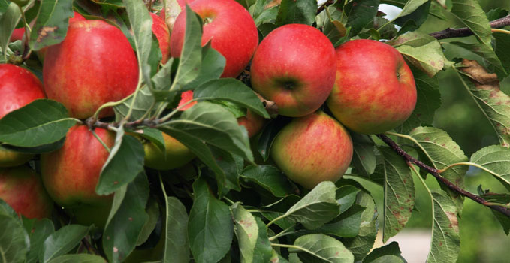
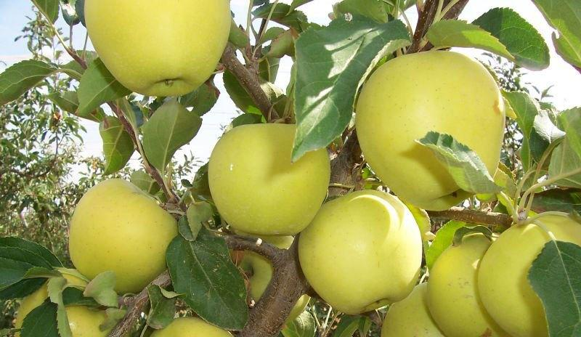
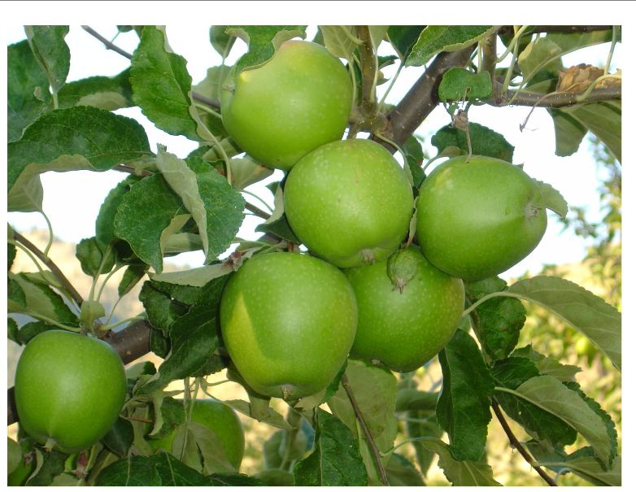
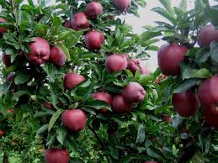
ELMA

Slide 2
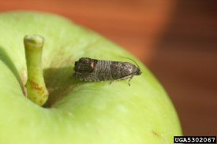
Elma İç Kurdu
Mayıs ayında disi kelebekler hava sıcaklıklarının uygun hale gelmesi ile yumurtlarlar.

Slide 3
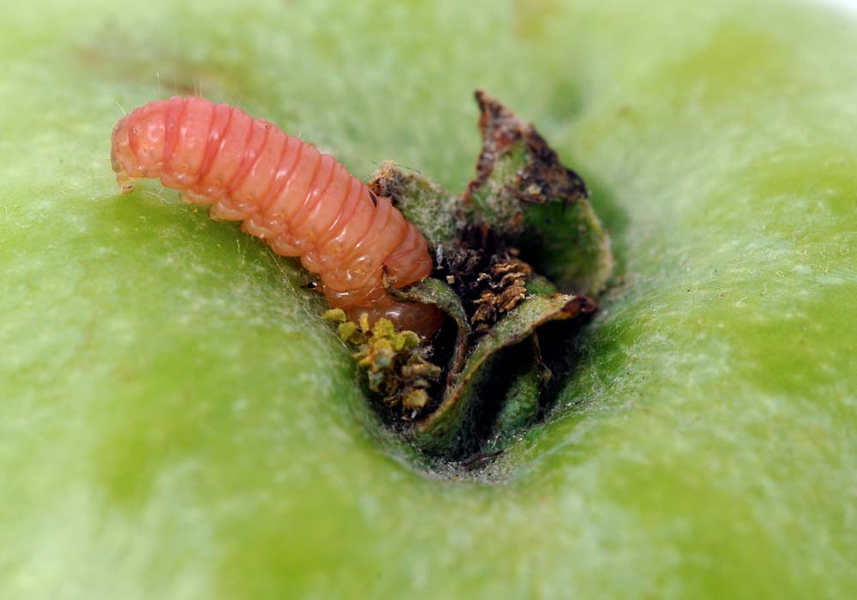
Yumurtadan çıkan kurtlar 4-8 saat içinde meyveye girer.

Slide 4
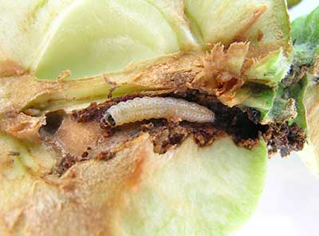
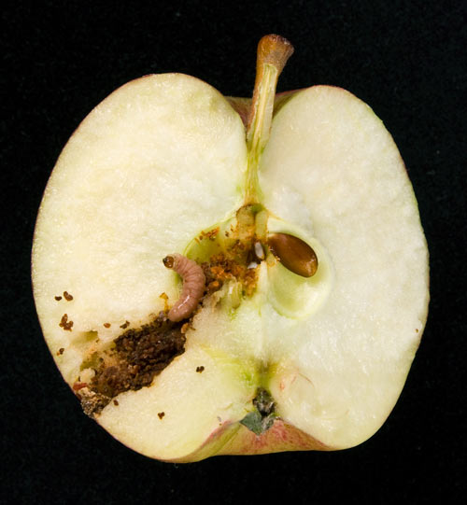
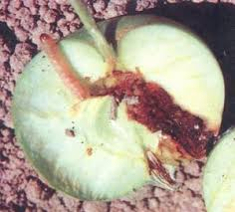
Kurtlar 30-40 gün meyve içinde beslendikten sonra meyveyi terk eder.

Slide 5
Mücadele
1.Elma bahçelerinin, elma iç kurdunun diğer
konukçusu olan armut, ayva ve ceviz gibi meyve ağaçları ile karışık olarak kurulmamalıdır.
2.Elma ağaçlarının altına dökülen meyvelerin toplanıp uzaklaştırılmalı, ambalaj ve depolama yerleri elma bahçelerinin kenarına kurulmamalıdır.

Slide 6
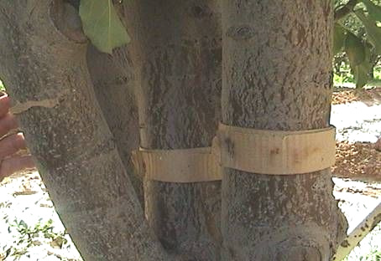
Bahçenin sürümüne özen gösterilmeli ve ağaç
gövdelerine Haziran ayı baslarında oluklu mukavvadan tuzak bantlar sarılmalı, bunlara gelen larvalar haftalık kontrollerle imha edilmelidir.

Slide 7
Tahmin ve uyarı sisteminin uygulandığı yerlerde Tarım teşkilatınca yapılan ilaçlama ilanlarına uyulmalıdır.
Tahmin ve uyarı yapılmayan yerlerde ilk ilaçlama meyveler iri fındık büyüklüğünde olduğu zaman yapılır ve ilacın etki süresine göre değişmekle birlikte 20 gün arayla 3-4 ilaçlama yapılır.

Slide 8
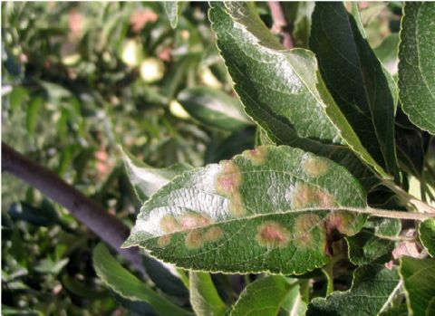
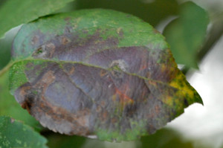
Elma Kara Leke Hastalığı
Hastalığın belirtileri yaprak, meyve ve sürgünlerde görülür.
Yaprağın alt ve üst yüzünde oluşan lekeler başlangıçta yağlımsı görünüştedir.
Lekeler giderek zeytin rengini alır sonra da kahverengileşir.

Slide 9
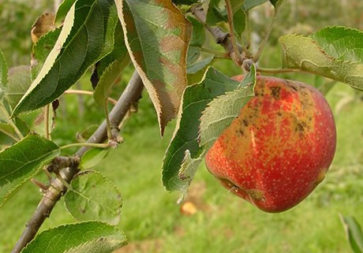
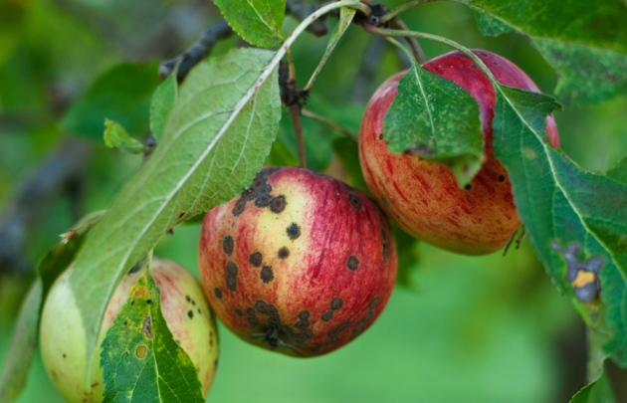
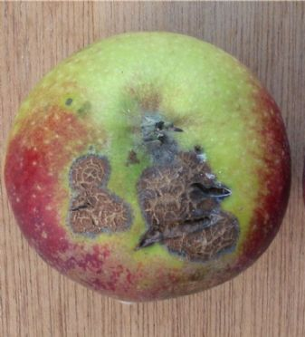
Meyvedeki lekeler yeşilimtırak olup zamanla kahverengine dönüşür.
Küçük lekeler zamanla birleşerek bu kısımda meyvenin gelişmesini durdurur ve şekli bozuk meyveler oluşur.

Slide 10
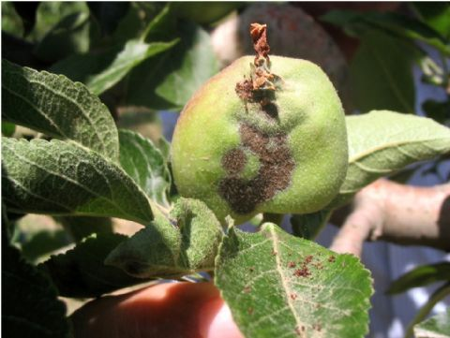
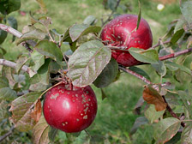
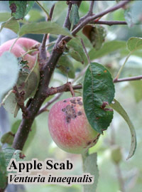

Slide 11
Mücadele
Yere dökülen yapraklar sonbaharda toplanıp yakılmalı veya derince gömülmelidir.
Sıracalı dallar budanarak bahçeden uzaklaştırılmalıdır.

Slide 12
Tahmin ve uyarı sisteminin uygulandığı yerlerde Tarım teşkilatınca yapılan ilaçlama ilanlarına uyulmalıdır. Tahmin ve uyarı olmayan yerlerde ilaçlama zamanları fenolojiye göre tespit edilir.
Fenolojiye göre ilaçlama yapılacaksa;
1. ilaçlama: Çiçek gözleri kabardığında,
2. ilaçlama: Pembe tomurcuk döneminde,
3. ilaçlama: Çiçek taç yapraklarının % 70-80 ‘i döküldüğünde,
Dördüncü ve diğer ilaçlamalar: Uzun süreli yağışlardan sonra ve ilacın etki süresi dikkate alınarak uygulanmalıdır.

Slide 13
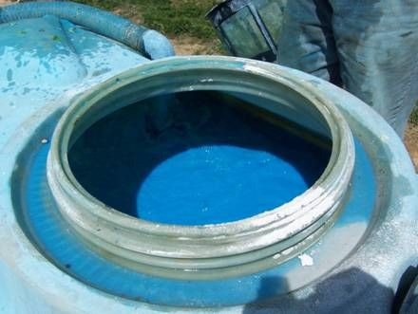
Çiçeklenmeden önce bordo bulamacı veya bakırlı ilaçlar, çiçeklenmeden sonra sistemik, yarı sistemik veya organik fungusitler kullanılmalıdır.
Bahçede küllemeye karsı da mücadele yapılacaksa her iki hastalığı da kontrol eden ilaçlar seçilmelidir.
Bordo bulamacı

Slide 14
Daha fazlası için ;
www.sorhocam.com

